Slide 1
Introducción a la Robótica Industrial
Ángel Gaspar González Rodríguez
Universidad de Jaén

Slide 2
Primero un poco sobre robótica de servicios

Slide 3
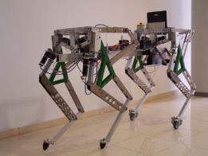
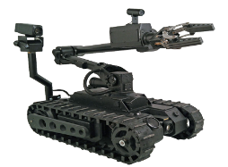
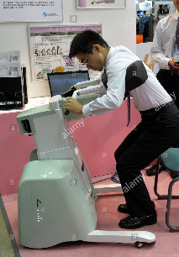
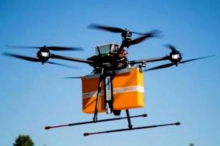
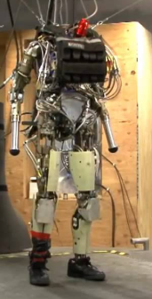
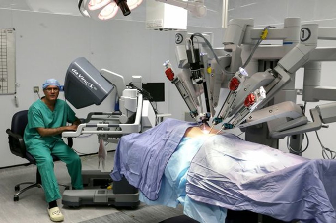
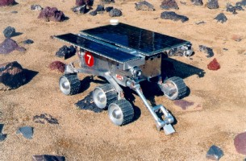
La otra robótica

Slide 4
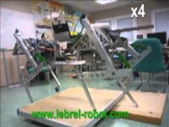
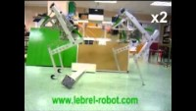
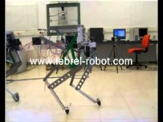
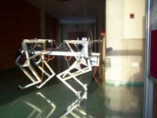

Slide 5
Estructura Tipos de configuraciones Sistemas de referencia
Indice

Slide 6
Estructura de un robot industrial
Definiciones
Tecnologías involucradas
Tipos de Articulación
Encóder
Grados de libertad de posicionamiento y orientación
1

Slide 7
Robot Industrial. Definiciones
Asociación de Industrias Robóticas:
Manipulador multifuncional reprogramable, capaz de mover materias, piezas, herramientas o dispositivos especiales, según trayectorias variables, programadas para realizar tareas diversas
IFR (International Federation of Robotics):
Máquina manipuladora controlada automáticamente, reprogramable y de propósito general, con tres o más ejes programables.
ISO 8373 (International Organization for Standardization):
IFR + que puede estar fija o ser móvil y que se usa en
aplicaciones de automatización industrial.
Manipulador multifuncional reprogramable, con tres o más ejes, usado en aplicaciones de automatización industrial
C

Slide 8
Multidisciplinar
FÍSICA APLICADA
(SENSORES)
INTELIGENCIA
ARTIFICIAL
ELECTRÓNICA
ROBÓTICA
INDUSTRIAL
INFORMÁTICA
ORGANIZACIÓN
PRODUCCIÓN
CONTROL
AUTOMÁTICO
INGENIERÍA
MECÁNICA
C

Slide 9
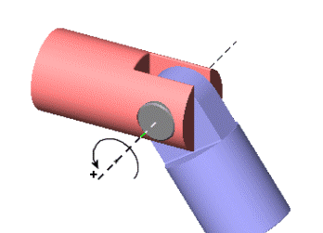
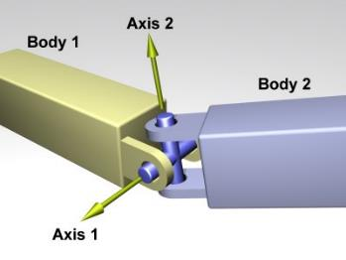
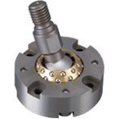
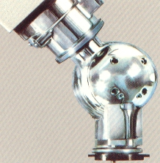
Articulaciones rotativas
ART. ROTATIVA (1 gdl)
2 ART. ROTATIVAS
ARTICULACIÓN
ESFÉRICA (3 gdl)
E

Slide 10
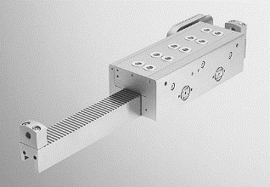
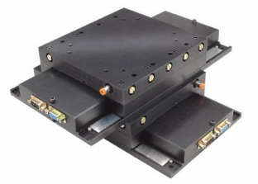
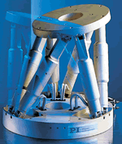
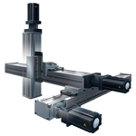
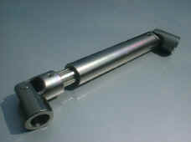
Articulaciones prismáticas o telescópicas
2 ART. PRISMÁTICAS
ARTICULACIÓN
PRISMÁTICA (1 gdl)
3 ART. PRISMÁTICAS
E

Slide 11
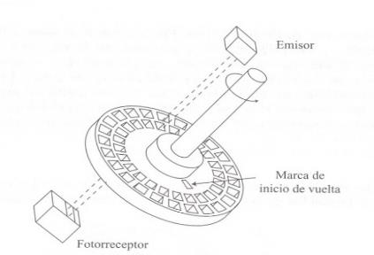
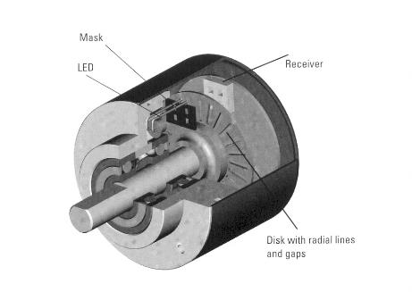
Encoder incrementales
Proporcionan el nº de muescas avanzadas
Se calcula la posición actual a partir de una posición de referencia
C

Slide 12
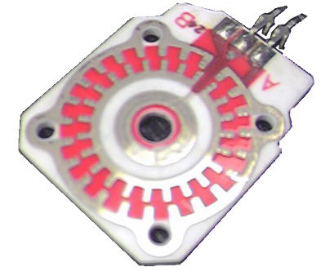
Encoder incremental
Dos muescas para detectar el sentido de giro
Gira a izquierdas
Led 1
Led 2
Led 3
Gira a derechas
Led 1
Led 2
Led 3
C

Slide 13
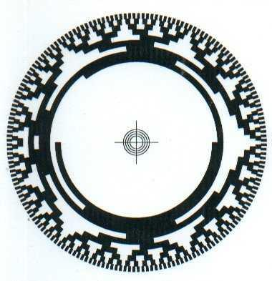
Encoder absoluto
En función de la combinación de receptores activados, se conoce la posición actual
En este éncoder hay diez niveles → diez pares de emisor-receptor
Código GRAY
C

Slide 14
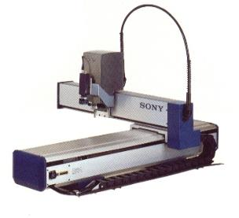
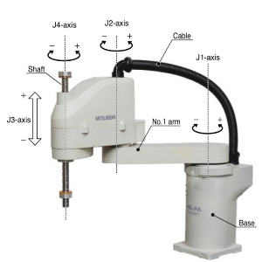
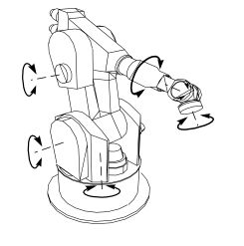
Número de ejes controlados. Grados de libertad
ROBOTS DE 3 EJES
ROBOTS DE 4 EJES
ROBOTS DE 5 o
MÁS EJES
La posición del extremo es definida mediante 3 ejes. Los tipos de eje de estas tres articulaciones define la estructura del robot: cartesiano, polar, SCARA…
La orientación de la herramienta final es definida mediante 1, 2 o 3 ejes adicionales
E

Slide 15
Tipos de configuraciones robóticas
Robots de cinemática serie
Robot cartesiano
Robot cilíndrico
Robots SCARA
Robot polar
Robot antropomórfico
Robots de cinemática paralelo
Plataforma Stewart y Spider
Robots con cables
2
E

Slide 16
Configuraciones robóticas de cinemática serie
Robot cartesiano
Tres ejes prismáticos
Robot cilíndrico
Prismático, rotacional, prismático
Robot SCARA
Dos rotacionales paralelos y 1 prismático
Robot polar o esférico
Dos rotacionales perpend. y 1 prismático
Robot antropomórfico o articular
Rotacional + 2 rotacionales paralelos
E

Slide 17
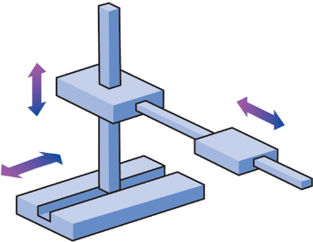
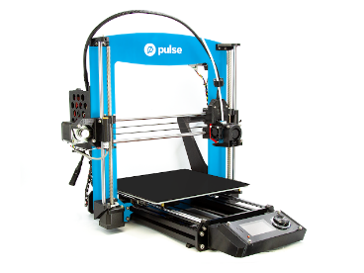
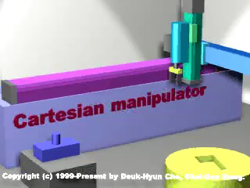
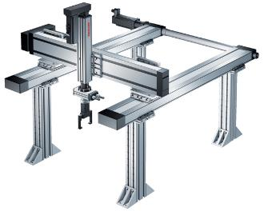
Robot Cartesiano
C

Slide 18
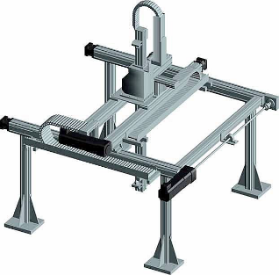
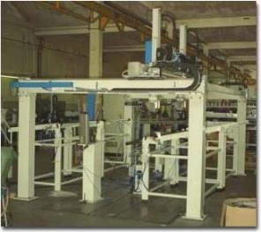
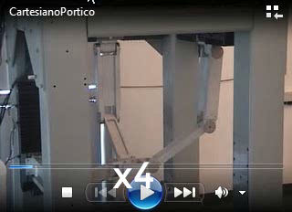
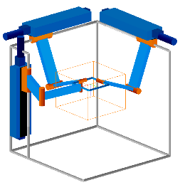
Robot Cartesiano
C

Slide 19
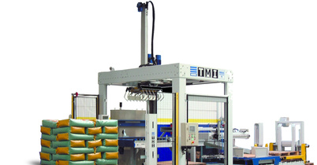
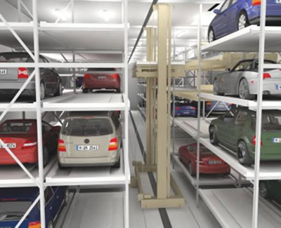
Robots Cartesianos
Robot cartesiano paletizador
Robot cartesiano de aparcado
con guía lineal
C

Slide 20
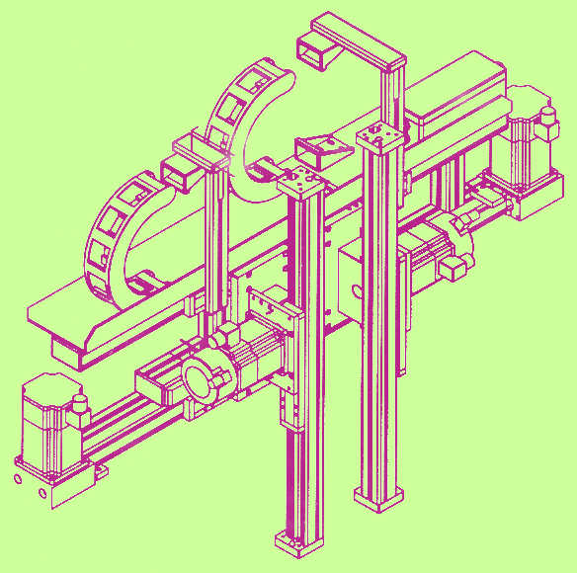
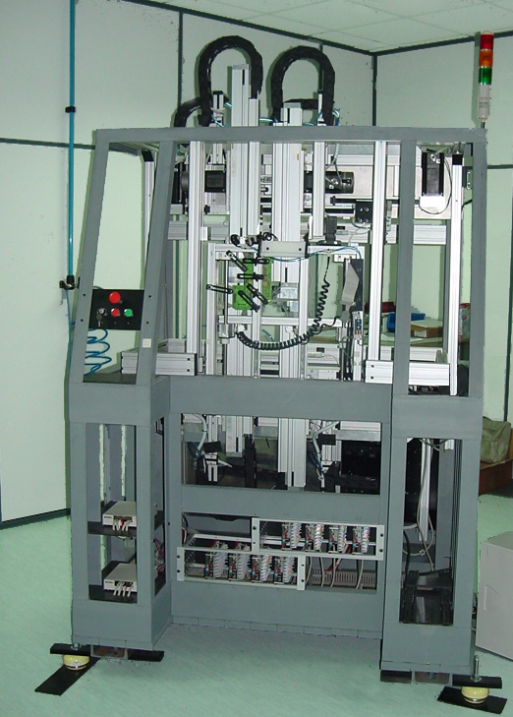
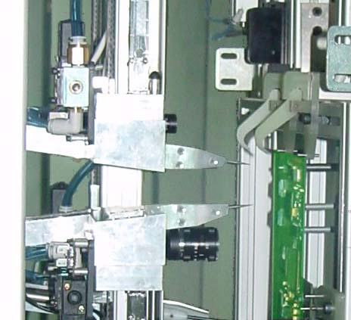

Slide 21
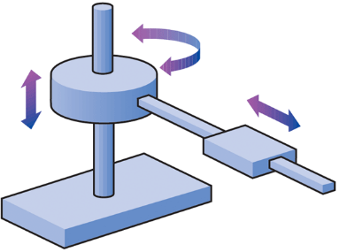
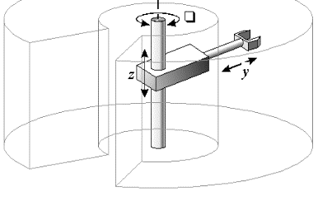
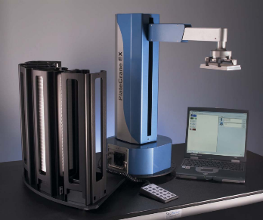
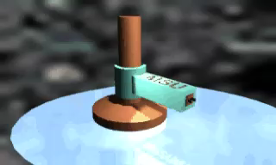
Robot cilíndrico
Espacio de trabajo

Slide 22
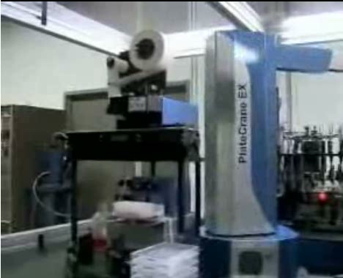
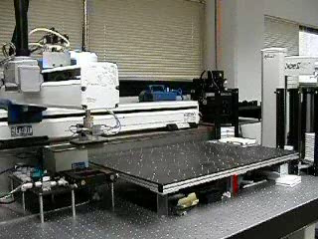
Robot cilíndrico

Slide 23
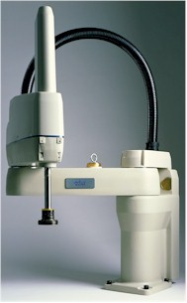
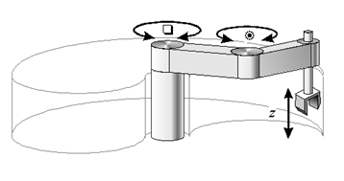
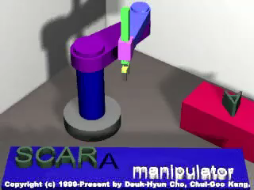
Robot SCARA Selective Compliance Assembly Robot Arm
Espacio de trabajo

Slide 24
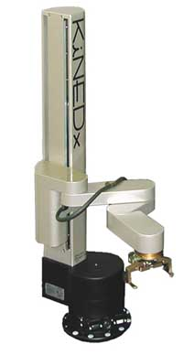


Robot SCARA
La articulación prismática vertical puede estar al principio o al final de la cadena cinemática

Slide 25



Robots SCARA

Slide 26
Introducción a la Robótica Industrial y 2
Ángel Gaspar González Rodríguez
Universidad de Jaén

Slide 27


Robot Polar o Esférico
C

Slide 28



Robot de configuración polar
C

Slide 29




Robot Articular o antropomórfico
Grados de libertad
Eje rotacional +
2 ejes rotacionales
paralelos
Amplio espacio de trabajo
E

Slide 30




Indeterminación de las trayectorias
Izquierda
Arriba
Derecha
Arriba
Izquierda
Abajo
Derecha
Abajo
E

Slide 31



Grados de libertad en la muñeca
Indeterminación y
singularidad
C

Slide 32



Grados de libertad adicionales
En el posicionado mediante guía lineal
Para la orientación mediante eje sincronizado
C
Notes:
Un caril permite aumentar el espacio de trabajo. Supone otro grado de libertad más.

Slide 33
Configuraciones robóticas de cinemática paralelo
Cinemática más complicada
De tipo plataforma
Robots spider
Robots con cables
E

Slide 34


Robots paralelos
La carga se reparte en una serie de brazos
Plataforma y base se conectan a través de una serie de brazos
Menor espacio de trabajo pero más precisión y capacidad de carga
Cinemática compleja
E

Slide 35






Robots paralelos
← Plataforma stewart
Tipo spider

Slide 36

Robots con cables
Cogiro (Tecnalia)
Forzado por gravedad
Forzado por Tensión 6-DoF
Simulador
https://youtu.be/An_i8xoMXDc?t=36
https://www.youtube.com/watch?v=cJCsomGwdk0
Forzado por tensión (redundante)
https://youtu.be/sytyQvUXN8Q?t=33
https://youtu.be/sytyQvUXN8Q?t=33
Spider Cam
Spider Cam

Slide 37
























Estructura mecánica (Configuraciones)
CONFIGURACIÓN
ESPACIO DE
TRABAJO
EJEMPLO
E

Slide 38
Selección del tipo de robot
Aplicación | Características Requeridas | Configuración
PALETIZADO | Espacio de trabajo grande Gran capacidad de carga Destreza (ordenes específicas de paletizado) 4 GDL | Cartesiano (pesos mayores) Antropomórfico (pesos menores)
MANIPULACIÓN DE MATERIAL | Altas velocidades y aceleraciones Base pequeña 5 (-4) GDL | Antropomórfico (mayores pesos) Spider (muy altas velocidades) Robot con cables (grandes distancias)
ENSAMBLAJE | Altas aceleraciones Alta precisión Integración de sensores (detección de piezas e inspección) 4 (-5) GDL | SCARA Cartesiano
PINTURA | 6 (-5) GDL Programación OFF-LINE Destreza | Antropomórfico
INSPECCIÓN | Alta precisión Integración de sensores (visión, táctil, fuerza/par ...) 5-6 GDL | Cartesiano Robot con cables
MANUFACTURA (MECANIZADOS) | Alta rigidez Alta precisión Integración de sensores (visión, fuerza/par) 6 GDL | Antropomórfico Cartesiano Plataforma Stewart
C-E
Notes:
Destreza: con un menor número de programación, es capaz de hacer la misma tarea

